Slide 1
VueJS

Slide 2


Alejandro Cerezo Lasne
alce65@hotmail.es

Slide 3
Contenido
Tema 8. Fundamentos de VUE.js
Tema 9. Preparación del Entorno de Desarrollo
Tema 10. Componentes
Tema 11. Trabajando con Bindings, Directivas y Filtros
Tema 12. Aplicando estilos de nuestra aplicación
Tema 13. Trabajando con rutas
Tema 14. Aplicando el patrón de diseño Flux
Tema 15. Testing
Tema 16. Despliegue de aplicaciones

Slide 4
Fundamentos de VUE.js
Tema 8

Slide 5





¿Qué es VueJS?
framework de JavaScript, versión ES6+
framework estructural (= orientado a la lógica)
para el Desarrollo Web Front End, e.g. Single Page Applications (SPA)
Otras alternativas
Angular
https://angular.io/
Sigue la línea de los primeros frameworks de este estilo
Ember.js
http://emberjs.com/
React.js
http://emberjs.com/
BackboneJS
http://backbonejs.org/

Slide 6

Características comunes
extienden directamente las funcionalidades HTML
utilizan de alguna forma el patrón arquitectónico MVC (Modelo, Vista, Controlador) o similares (estrictamente sería MV* o MVW (Model-View-Whatever)
están especialmente orientado a la creación de aplicaciones SPA (Single-Page Applications).
son muy eficiente: promueven el uso patrones de diseño de software
permiten crear tests unitarios y End-to-End de forma sencilla empleando herramientas conocidas como Jasmine y Karma
están exclusivamente orientados a la lógica, sin incluir elementos gráficos ni CSS. Se complementan bien con Bootstrap o Material Design

Slide 7
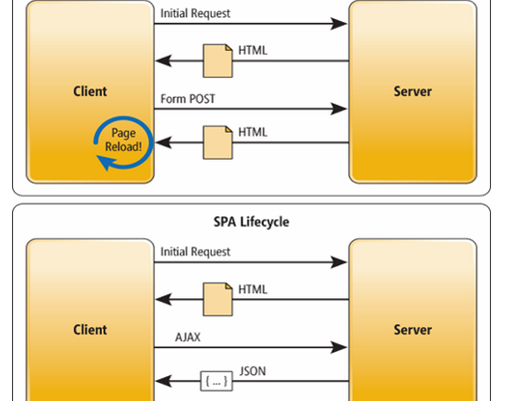
SPA: Single-Page Applications
carga completa en una sola página
Asincronicidad
limitada dependencia del servidor
aproximación a las aplicaciones de escritorio

Slide 8
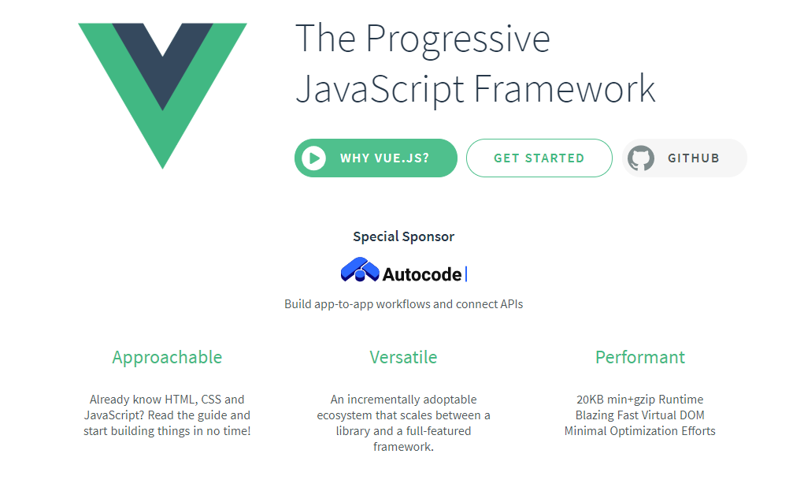
Vue.js https://vuejs.org/

Slide 9

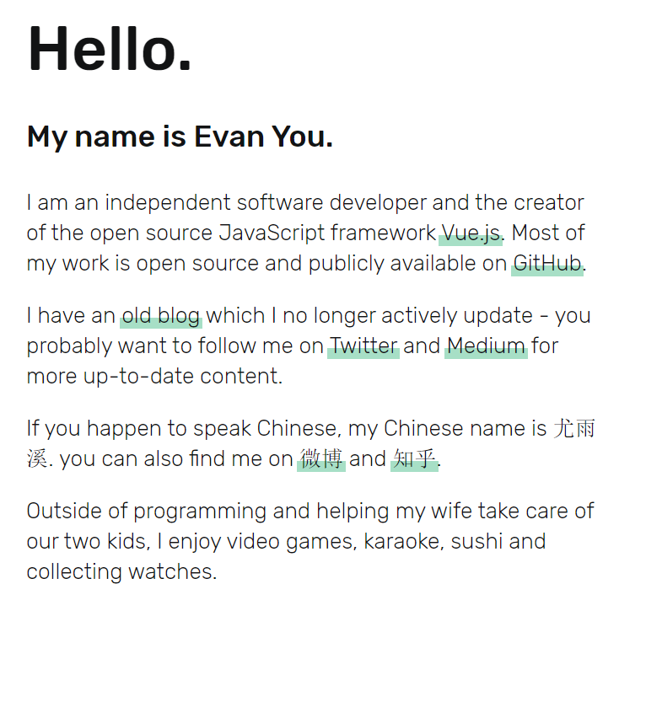
Evan You
https://evanyou.me/

Slide 10
Características de vue.js
se lee /vjuː/, como en inglés "view"
código abierto (open-source)
en el "core team" participan empresas como Netlify o Netguru
utiliza la arquitectura Model–view–viewmodel
es un framework progresivo
crear interfaces para añadir funcionalidades en páginas web
Crear aplicaciones completas de tipo SPA

Slide 11
Preparación del Entorno de Desarrollo
Tema 9

Slide 12
Elementos del entorno
Navegador: Chrome
Editor de código: Visual Studio Code https://code.visualstudio.com/
Node.js y el gestor de paquetes npm https://nodejs.org/es/
Git y una cuenta en un hosting de repositorios (GitHub) https://git-scm.com/ https://github.com/

Slide 13
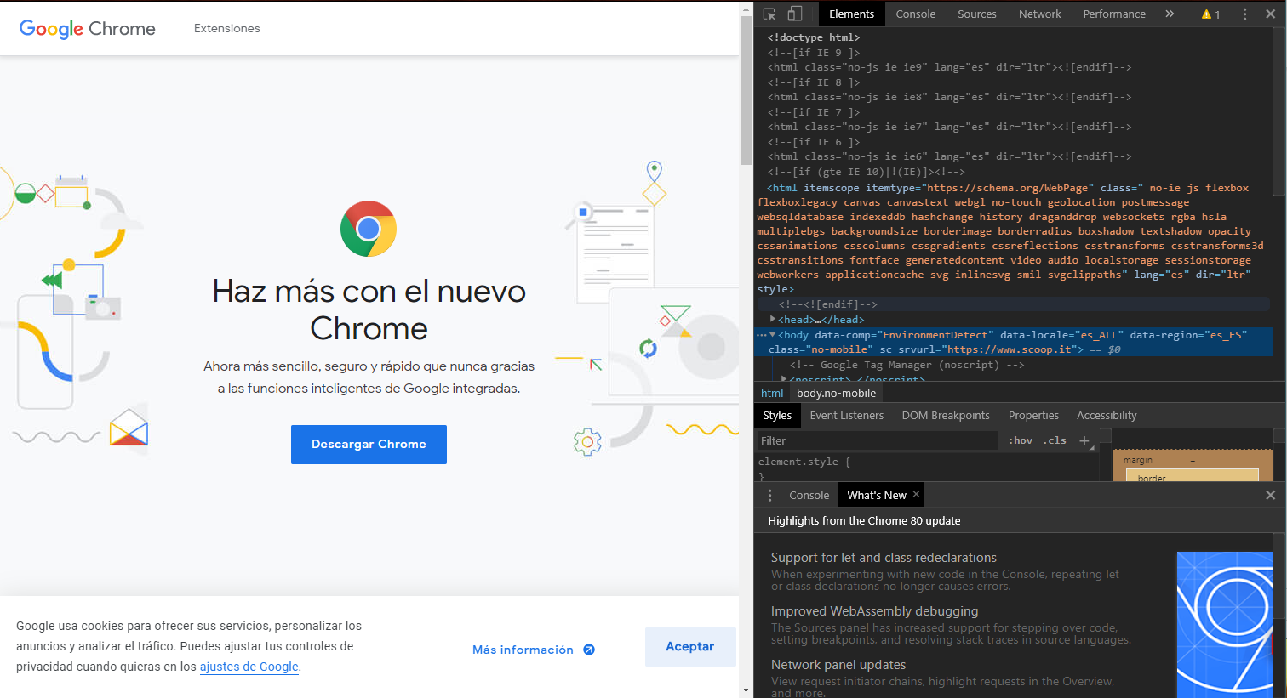
Chrome
Herramientas de desarrollador
[F12]

Slide 14
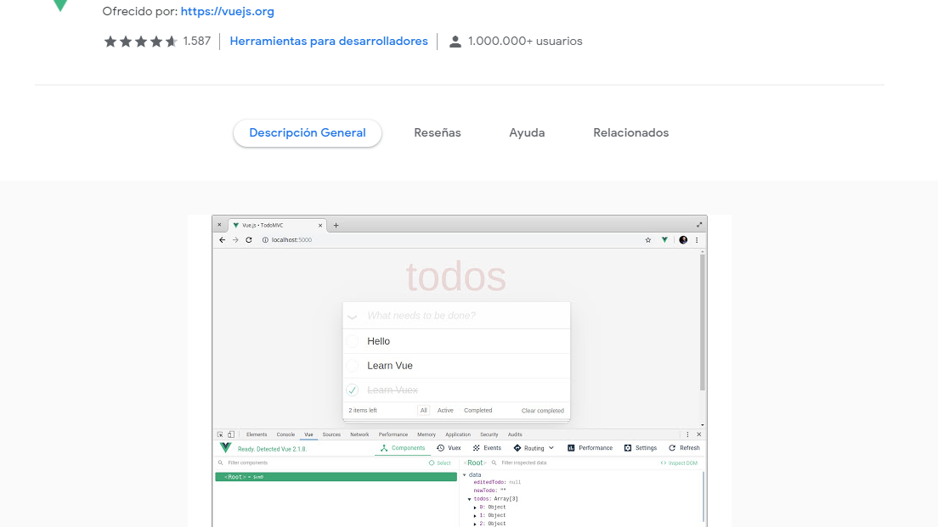
Vue.js devtools
chrome web store
https://chrome.google.com/webstore/detail/vuejs-devtools/nhdogjmejiglipccpnnnanhbledajbpd?hl=es

Slide 15
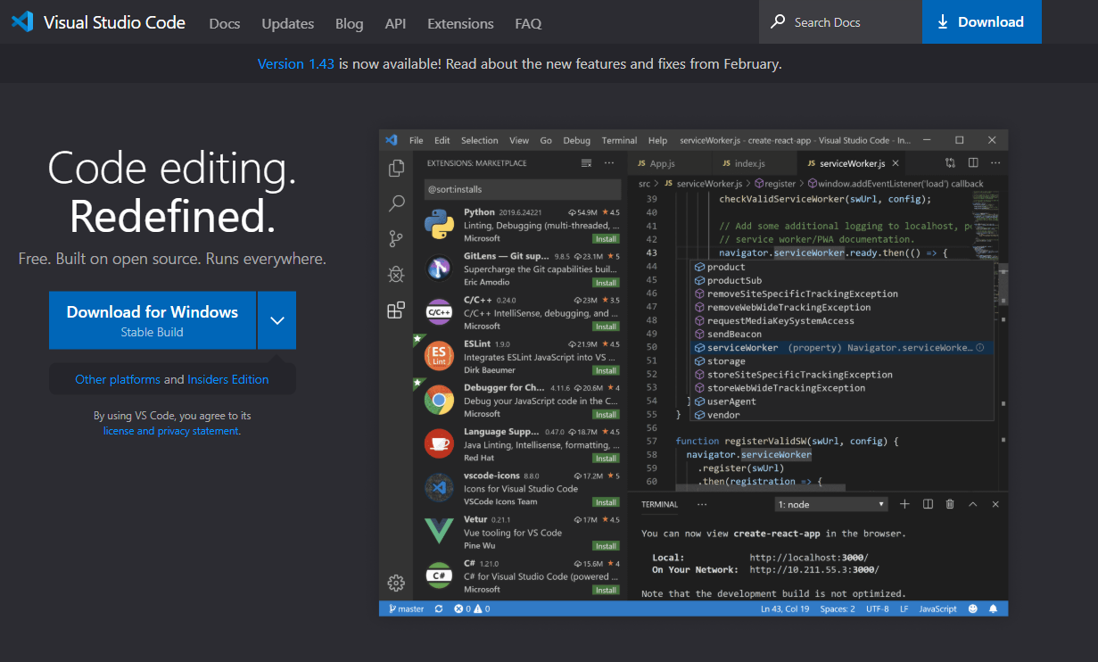
Visual Studio Code
https://code.visualstudio.com/

Slide 16
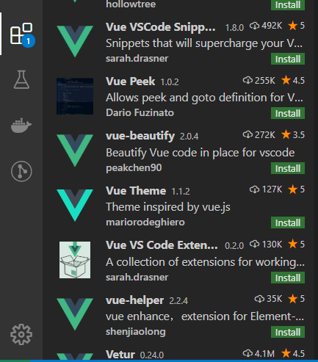
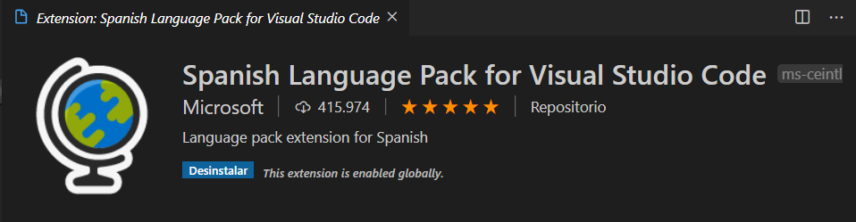
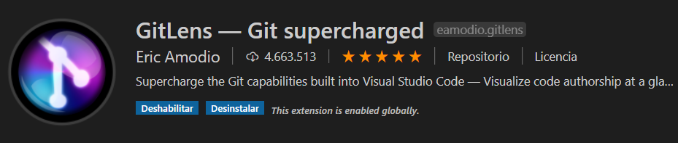
Plugins - Visual Studio Code

Slide 17
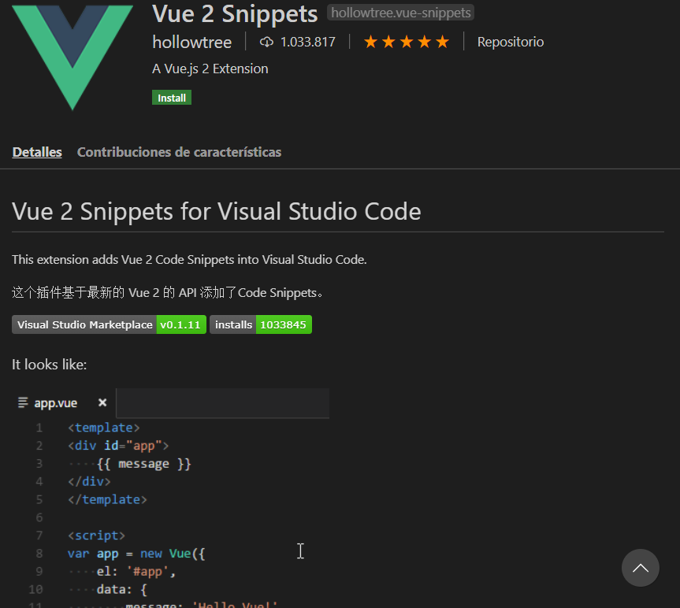
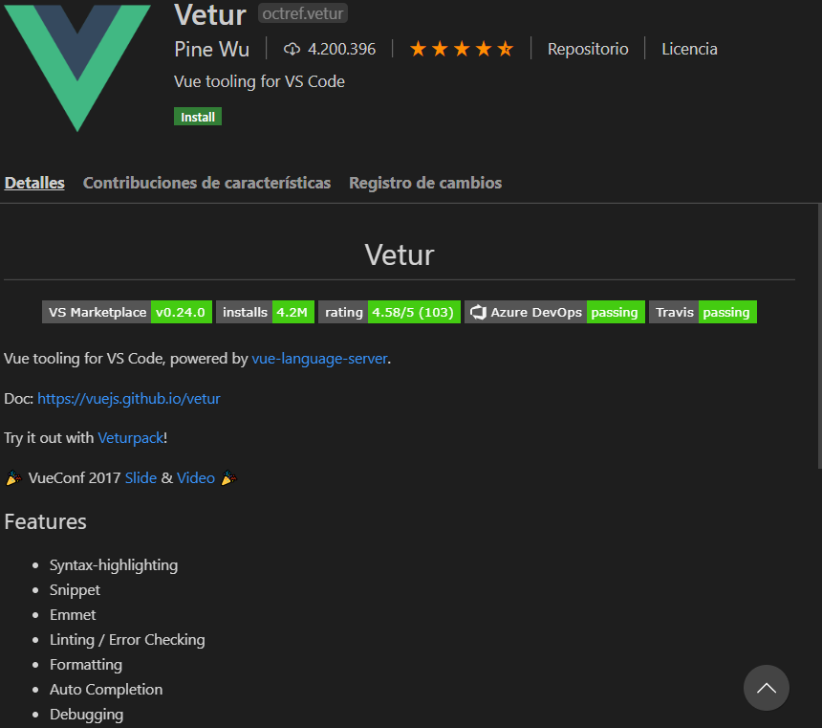
Plugins para Vue JS
Vetur
Vue 2 Snippets

Slide 18
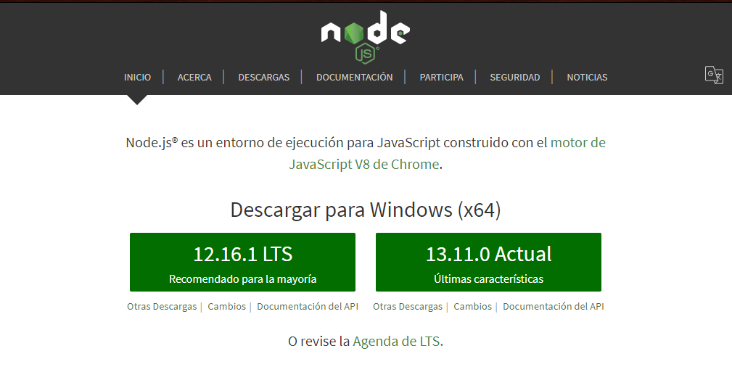
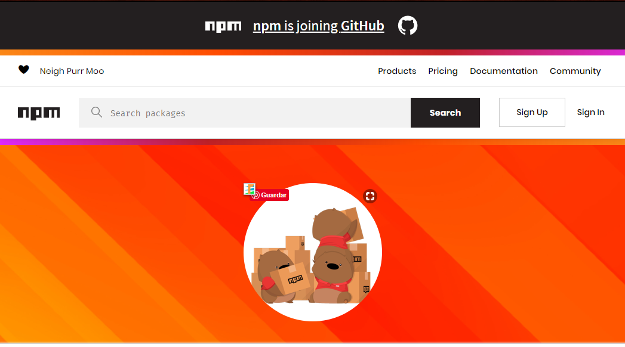
NodeJS / npm
https://nodejs.org/es/
https://www.npmjs.com/

Slide 19

Git
https://git-scm.com/

Slide 20
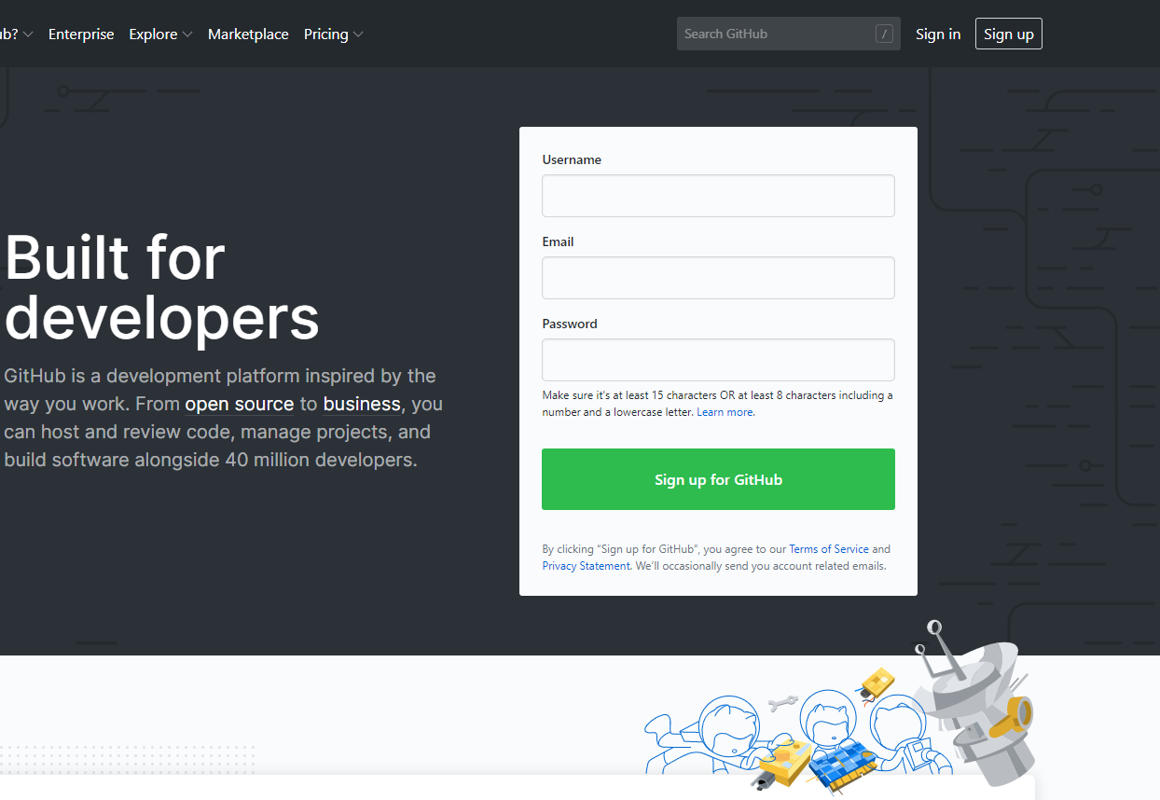
GitHub
https://github.com/

Slide 21
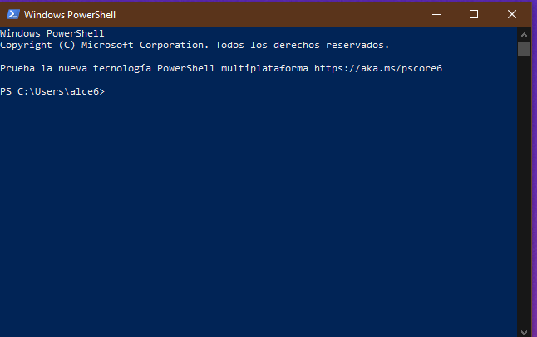
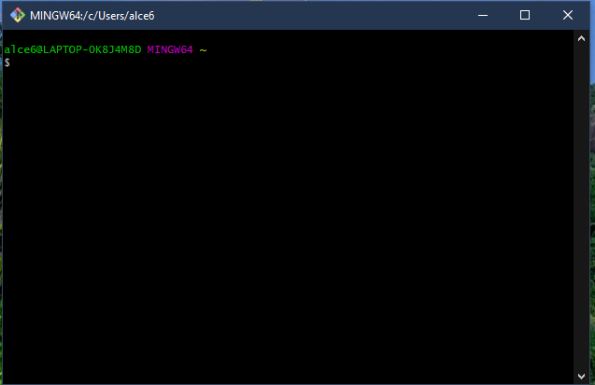
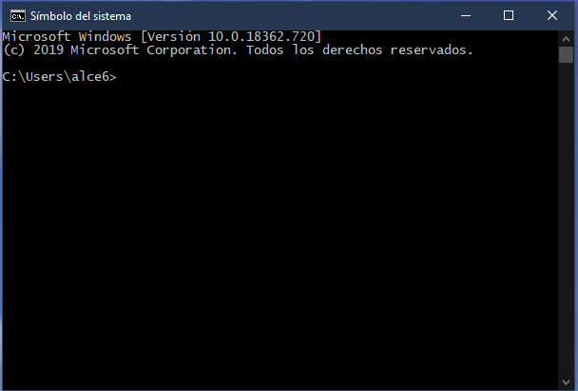
Terminal o línea de comandos (Windows)
Cmd (Símbolo del sistema)
PowerShell
Git Bash
Es posible acceder a cualquiera de ellos desde VSC
El cmd permite ejecutar scripts y suele ser suficiente en la mayoría de los casos

Slide 22
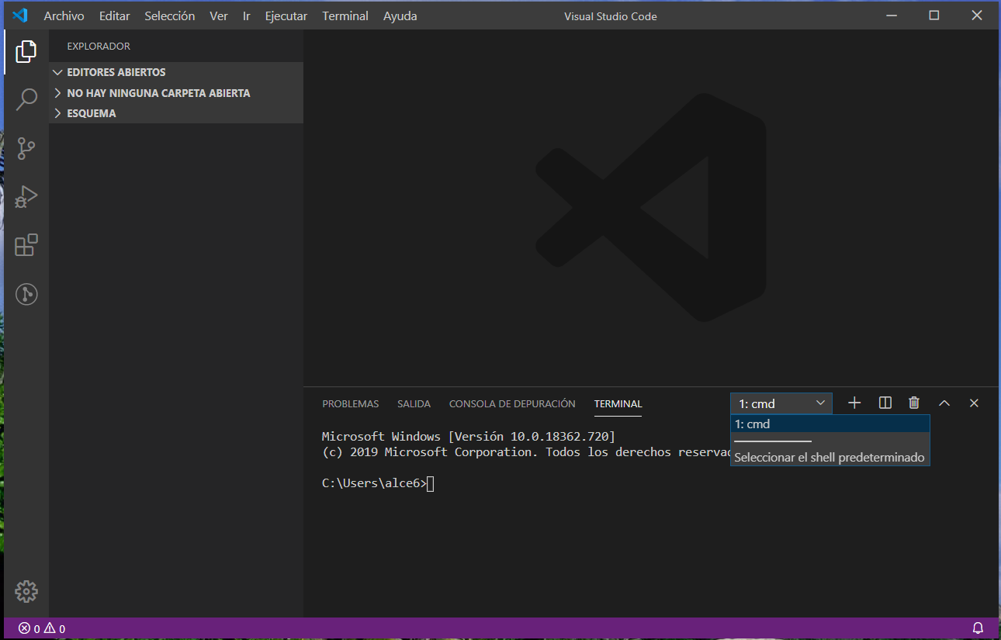
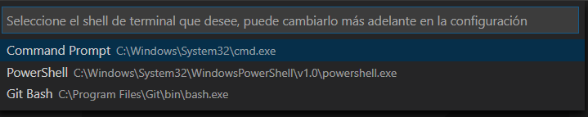
Terminales en VSC

Slide 23
Instalación de VueJS
Como librería de JS
<script src=“./../vue.js”></script>
Desde CDN <script src="https://cdn.jsdelivr.net/npm/vue/dist/vue.js"></script>
Instalándolo localmente $ npm install vue
Como entorno/framework de desarrollo de aplicaciones completas: $ npm install –g @vue/cli

Slide 24

Vue CLI
https://cli.vuejs.org/

Slide 25

Iniciando el proyecto
Instalación del CLI
$ npm install –g @vue/cli (opcionalmente @vue/cli-service-global)
Comprobando la instalación
$ vue --version
Creación de un proyecto
$ vue create curso-vue
opción default
Permitirá invocar el CLI desde cualquier path con el comando vue

Slide 26
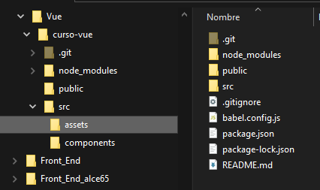
Scaffolding
Carpetas y archivos del proyecto inicial
Repositorio Git
Proyecto npm: package.json
Dependencias en node_modules
Separación entre aplicación final y código fuente
Cartetas public /src

Slide 27
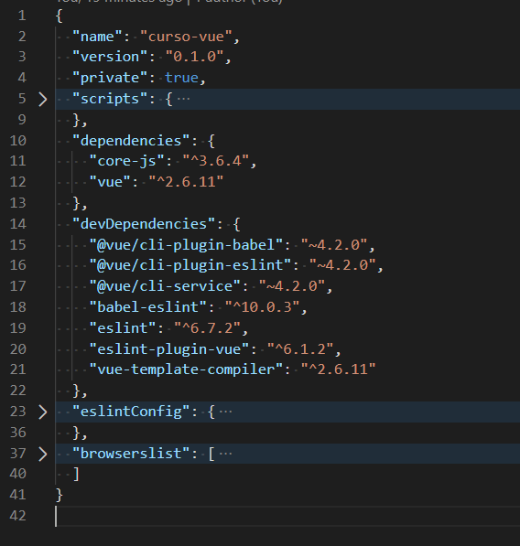
Package.json
scripts (comandos NPM)
dependencias / dependencias desarrollo
configuraciones adicionales
lint de ES
browser

Slide 28
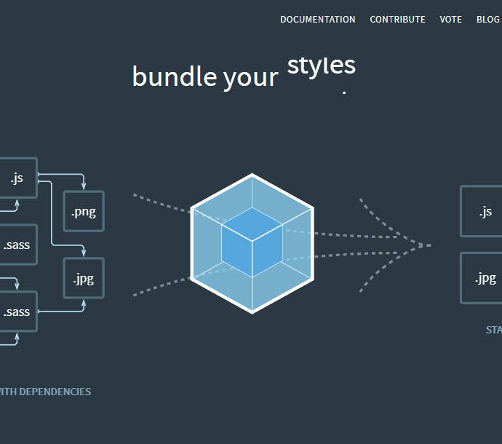
“Compilación” con Webpack
transpilación a lenguajes estándar
JS (ES en la versión elegida)
HTML
CSS
empaquetado (“bundelización”)
creación de bundle
mimificación y otras mejoras de rendimiento

Slide 29
Webpack y vue-loader
Webpack trabaja inicialmente con JS y JSON
Su función es crear un único paquete (bundle) con todos los ficheros JS referenciados
como scripts en los ficheros HTML
como módulos importados desde otros ficheros JS
Para procesar cualquier otro tipo de ficheros se utilizan los loaders
Vue proporciona el vue-loader para que Webpack pueda empaquetar componentes de un solo archivo, con extensión vue, en un solo fichero de Vue.js

Slide 30
Compilando el proyecto
Dinámicamente (en desarrollo)
$ npm run serve
Definitivamente (en producción)
$ npm run build

Slide 31
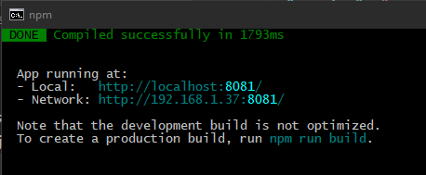
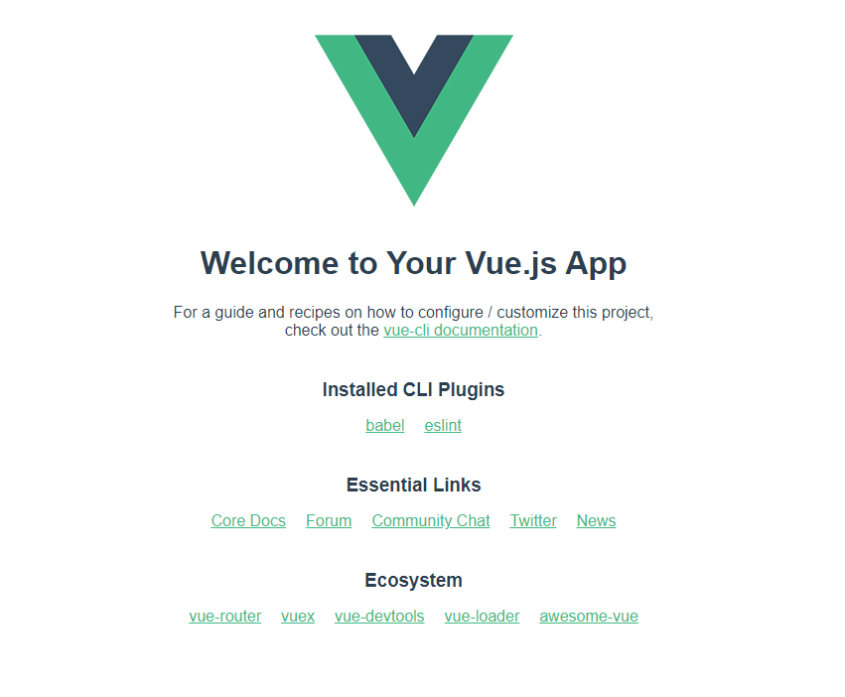
npm run serve
se genera la aplicación temporalmente
se hace disponible a través de un servidor web de Desarrollo, basado en NodeJS
se mantiene actualizada gracias a hot reloading
Hot reloading: cuando se guarda un fichero, la herramienta inyecte nuevas versiones de los archivos editados en tiempo de ejecución sin perder el estado de la aplicación

Slide 32
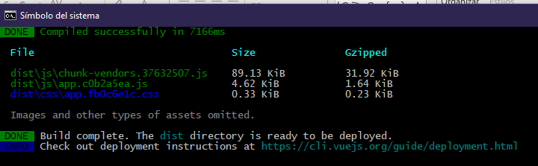
npm run build
se genera la aplicación permanentemente
se hace disponible en la carpeta dist, para que pueda ser desplegada en un servidor web (apache, IIS, Nginx…)

Slide 33
Accediendo al proyecto compilado
Desde VSC
instalando el plugin live-server
Desde el terminal
$ npm install -g live-server
($ npm install -g serve)
dist $ live-server [--port=n]

Slide 34
Instalaciones globales con npm
$ npm list –g –-depth=0

Slide 35
Opciones en vue cli
default (babel, eslint)
> Manually select features
Please pick a preset:
( ) Babel
( ) TypeScript
( ) Progressive Web App (PWA) Support
(*) Router
(*) Vuex
(*) CSS Pre-processors
(*) Linter / Formatter
(*) Unit Testing
(*) E2E Testing
Check the features needed for your project:
? Please pick a preset: Manually select features
? Check the features needed for your project: Router, Vuex, CSS Pre-processors, Linter, Unit, E2E
? Use history mode for router? (Requires proper server setup for index fallback in production) Yes
? Pick a CSS pre-processor (PostCSS, Autoprefixer and CSS Modules are supported by default): Sass/SCSS (with node-sass)
? Pick a linter / formatter config: Standard
? Pick additional lint features: (Press <space> to select, <a> to toggle all, <i> to invert selection)Lint on save
? Pick a unit testing solution: Mocha
? Pick an E2E testing solution: Cypress
? Where do you prefer placing config for Babel, ESLint, etc.? In dedicated config files
? Save this as a preset for future projects? (y/N)

Slide 36
Use history mode for router? | Yes (Requires proper server setup for index fallback in production)
Pick a CSS pre-processor (PostCSS, Autoprefixer and CSS Modules are supported by default) | Sass/SCSS (with dart-sass) Sass/SCSS (with node-sass) Less Stylus
Pick a linter / formatter config | ESLint with error prevention only ESLint + Airbnb config ESLint + Standard config ESLint + Prettier
Pick additional lint features | Lint on save Lint and fix on commit
Pick a unit testing solution | Mocha + Chai Jest
Pick an E2E testing solution | Cypress (Chrome only) Nightwatch (WebDriver-based)
Where do you prefer placing config for Babel, ESLint, etc.? | In dedicated config files In package.json
Save this as a pre-set for future projects? | (y/N)
Vue CLI v4.2.3
Check the features needed:
Router,
Vuex,
CSS Pre-processors
Linter,
Unit
E2E

Slide 37
Comandos del CLI Vue
create [options] <app-name> create a new project powered by vue-cli-service
add [options] <plugin> [pluginOptions] install a plugin and invoke its generator in an already created project
invoke [options] <plugin> [pluginOptions] invoke the generator of a plugin in an already created project
inspect [options] [paths...] inspect the webpack config in a project with vue-cli-service
serve [options] [entry] serve a .js or .vue file in development mode with zero config
build [options] [entry] build a .js or .vue file in production mode with zero config
ui [options] start and open the vue-cli ui
init [options] <template> <app-name> generate a project from a remote template (legacy API, requires @vue/cli-init)
config [options] [value] inspect and modify the config
outdated [options] (experimental) check for outdated vue cli service / plugins
upgrade [options] [plugin-name] (experimental) upgrade vue cli service / plugins
migrate [options] [plugin-name] (experimental) run migrator for an already-installed cli plugin
info print debugging information about your environment

Slide 38
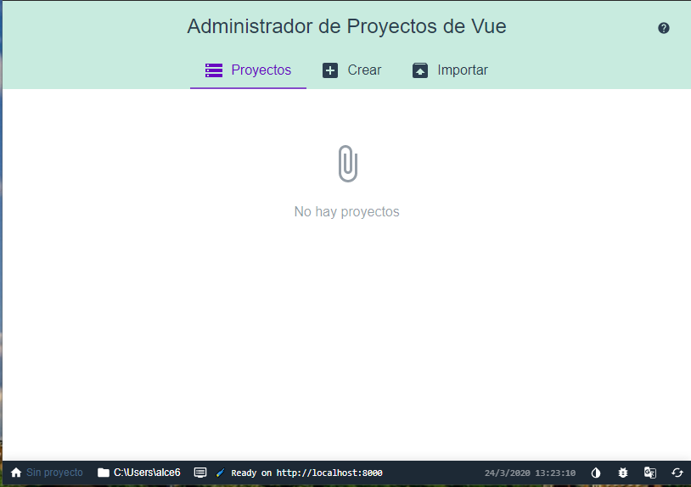
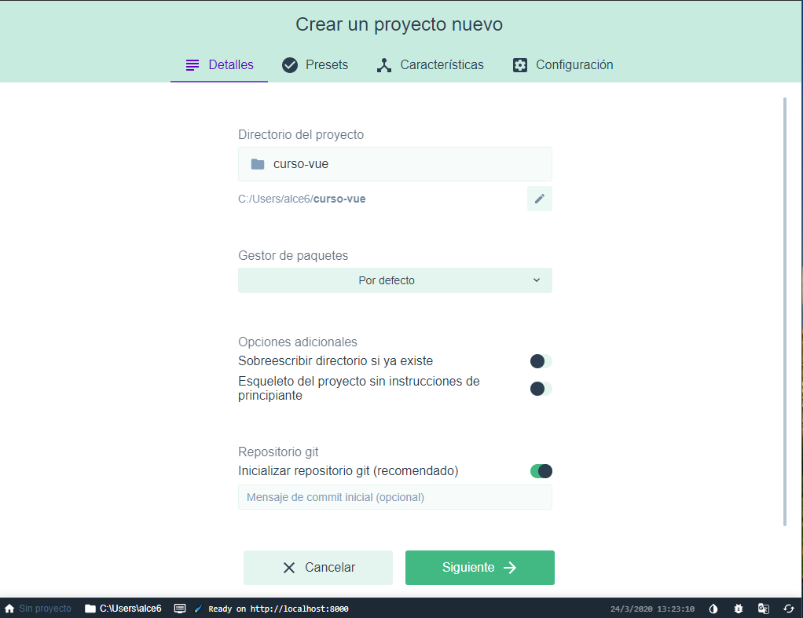
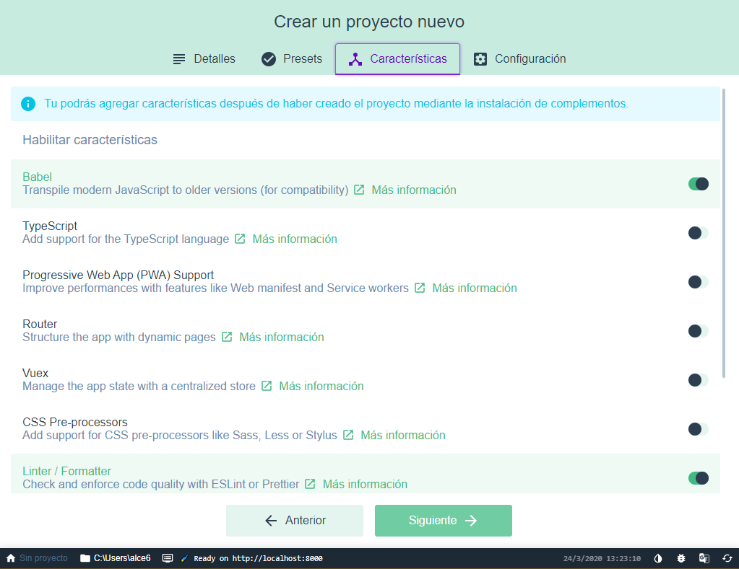
interfaz gráfico: vue ui
$ vue ui

Slide 39
Componentes
Tema 10

Slide 40
Vue como libreria

Slide 41
Vue como librería
Creamos una carpeta en el proyecto
Independiente del proceso de compilación (e.g. simple_vue)
Incluimos en ella
Un fichero HTML (index.html)
Un fichero JS
Vinculamos el HTML con
La librería de Vue
Nuestro fichero JS

Slide 42
Uso de Vue como librería (desde script)
<body>
<div id="app">
<h1>Vue como librería JS</h1>
<p>Hola {{ name }}</p>
</div>
<script src="../node_modules/vue/dist/vue.js"></script>
<script src="./app.js"></script>
</body>
Se instancia un objeto de la clase Vue que se montará en el elemento del DOM al que queda asociado através de su ID
let app = new Vue({
el: '#app',
data: {
name: 'Pepe'
}
})
View crea en memoria su propia versión del DOM (virtual-DOM) y la utiliza para reemplazar el DOM real cada vez que se producen cambios

Slide 43
Data binding en Vue como librería
<body>
<div id="app">
<h1>Vue como librería JS</h1>
<p>Hola {{ name }}</p>
</div>
<script src="../node_modules/vue/dist/vue.js"></script>
<script src="./app.js"></script>
</body>
El objeto de la clase Vue actúa como controlador de la vista a la que se vincula en función del valor la propiedad ‘el ‘
let app = new Vue({
el: '#app',
data: {
name: 'Pepe'
}
})
Las propiedades del objeto data son los valores del controlador accesibles desde la vista
Al almacenar la instancia de Vue en una variable, podemos acceder a ella desde la consola del navegador

Slide 44
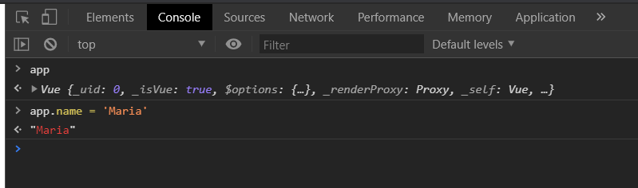
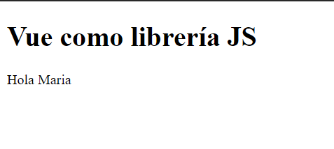
Comportamiento reactivo
Vue reacciona a cualquier cambio en las propiedades del objeto data actualizando la vista
Esas propiedades se exponen como interfaz del objeto Vue
app = new Vue({data: {x: 7}})
app.x === app.data.x
En el ejemplo, al usar Vue como script de una web, podemos comprobarlo manipulando directamente el valor desde la consola

Slide 45
Formas de programación
Imperativa
En el controlador
Se crean funciones en JS con la lógica de la aplicación
Por ejemplo los manejadores de eventos que responderán a las interacciones de los usuarios
Declarativa
En el vista
El ‘lenguaje de plantillas’ de Vue proporciona una ampliación de las capacidades del HTML
Lo convierte en un verdadero lenguaje declarativo, con variables, condiciones, iteraciones …

Slide 46
Binding
Interpolación en el contenido
{{}}
Binding de atributos HTML
v-bind: abreviado :
Doble binding (two-way data binding)
v-model

Slide 47
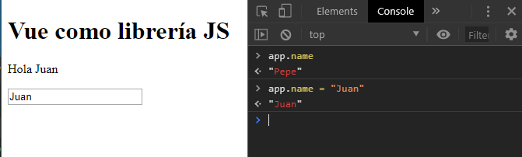
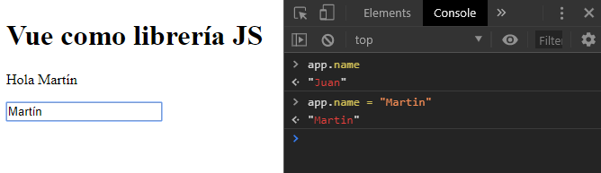
Binding: One-way v. Two-way
const app = new Vue({
el: '#app',
data: {
name: 'Pepe'
}
})
One-way
Two-way
<h1>Vue como librería JS</h1>
<p>Hola {{ name }}</p>
<input type="text" :value="name">
<h1>Vue como librería JS</h1>
<p>Hola {{ name }}</p>
<input type="text" v-model="name">
Si cambiamos el valor de la propiedad, se actualiza automáticamente la vista. Por el contrario, los cambios en la vista (en el input) no se reflejan en la propiedad del controlador.
Los cambios en la vista (en el input) se reflejan en la propiedad del controlador, y al revés, por lo que hablamos de binding doble o en dos direcciones

Slide 48
Componentes

Slide 49

Componentes en Vue
Son instancias de Vue montadas en un “custom element”
Se basan en la especificación del W3C para los Web Components
No se necesita la propiedad el para referenciar el elemento del DOM
La propiedad “template” se utiliza para definir mediante un string toda la plantilla HTML del componente, con su correspondiente programación declarativa
La propiedad “data” pasa a ser una función, en lugar de un objeto
Así cada instancia del componente tiene su propio conjunto de datos que pueden cambiar de forma independiente
Desde fuera se incorporan datos a los atributos definidos como “props”
Así cada instancia de un componente puede ser diferente de las demás

Slide 50
Registro de un componente
Global
Vue.component('app-saludo’, { objeto con la definición del componente }
Local
const app = new Vue({
el: '#app',
components: { appSaludo, { objeto con la definición del componente } } })
El nombre del componente
debe incluir un prefijo
si no va entre comillas se convierte de camelCase a kebab-case
Con los componentes registrados localmente se mejora el rendimiento al reducir la cantidad de JS qué se tiene que descargar

Slide 51
Ejemplo de componente
Vue.component('app-saludo', {
template: '\
<div>\
<input type="text" :value="name"> \
<p>Hola {{ name }}</p>\
</div>',
data: function () {
return { name: 'Pepe' }
}
})
Registrado globalmente
const app = new Vue({
el: '#app',
components: {
appSaludo2: {
template: '<p>Ahora me llamo {{ name }}</p>',
data: function () {
return { name: 'Jose' }
}
}
}
})
Registrado localmente

Slide 52

Atributos y propiedades del componente
Los componentes tienen atributos como cualquier otro elemento HTML
Permiten que cada instancia de un componente sea distinta
Desde el lado del controlador, estos atributos se definen como propiedades del objeto ‘props’
Al margen de ser inicializadas “desde fuera” se comportan como cualquier otra propiedad de la instancia del componente

Slide 53
Propiedades y tipos
Las propiedades (props) pueden ser
un array con el nombre de cada una de ellas
props: ['title', 'likes', 'isPublished', 'commentIds', 'author']
un objeto donde
las claves corresponden al nombre de las propiedades
los valores corresponden a los tipos o a un objeto que define la propiedad
props: { title: {type: String, required: true}, likes: Number, isPublished: {type: Boolean, default: false}, commentIds: Array, author: Object }
Objeto correspondiente a una propiedad
{
type: String,
default: ’’, required: true,
validator: () => {}
},

Slide 54
Atributos de los componente
const appSaludo = {
template: '\
<div>\
<input type="text" v-model="name"> \
<p>Hola {{ name }}, bienvenido al curso de {{ curso }}</p>\
</div>',
data: function () {
return { name: 'Pepe' }
},
// props: ['curso']
props: { curso: String }
}
const app = new Vue({
el: '#app',
components: { appSaludo }
})
Creamos el componente como un objeto JS asociado a una variable y luego lo registramos
En ES6 es la forma abreviada de escribir appSaludo: appSaludo

Slide 55
Componentes y CLI

Slide 56
El fichero main de la aplicación
import Vue from 'vue'
import App from './App.vue'
import router from './router'
import store from './store'
Vue.config.productionTip = false
new Vue({
router,
store,
render: function (h) { return h(App) }
}).$mount('#app')
El fichero main siempre instancia un objeto Vue en el que se declaran elementos como el router o el store y se invoca desde render el componente principal de la aplicación

Slide 57
Los ficheros VUE
Componentes de un solo archivo, con la extensión vue
Se emplean en combinación con alguna herramienta de compilación, o un empaquetador de módulos como Browserfy, Webpack, Parcel o Rollup. O el Vue CLI
Son muy similares a los archivos HTML.
Hace los componentes mucho más fáciles de leer,
No tenemos que almacenar la plantilla en un string y preocuparnos por los finales de línea.
<template>
<div>
</div>
</template>
<script>
export default {
}
</script>
<style lang="scss">
</style>

Slide 58
App: el componente inicial de la aplicación
<template>
<div id="app"></div>
</template>
<style lang="scss">
#app {
font-family: Avenir, Arial, sans-serif;
-webkit-font-smoothing: antialiased;
-moz-osx-font-smoothing: grayscale;
text-align: center;
color: #2c3e50;
}
</style>
El contenedor de la aplicación no es más que un componente que en principio no incluye ninguna lógica

Slide 59
Creación de un componente
Creamos un componente sencillo
Saludo.vue
Incluimos los elementos de un componente
Template
Script
Style
Declaramos el nuevo componente en el componente principal

Slide 60
Creación y registro de un componente
Saludo.vue
App.vue
<template>
<div>
Hola
</div>
</template>
<script>
export default {
name: 'Saludo'
}
</script>
<style lang="sass">
</style>
<template>
<div id="app">
<saludo></saludo>
</div>
</template>
<script>
import Saludo from './components/Saludo'
export default {
components: {
Saludo
}
}
</script>
ficheros .vue

Slide 61
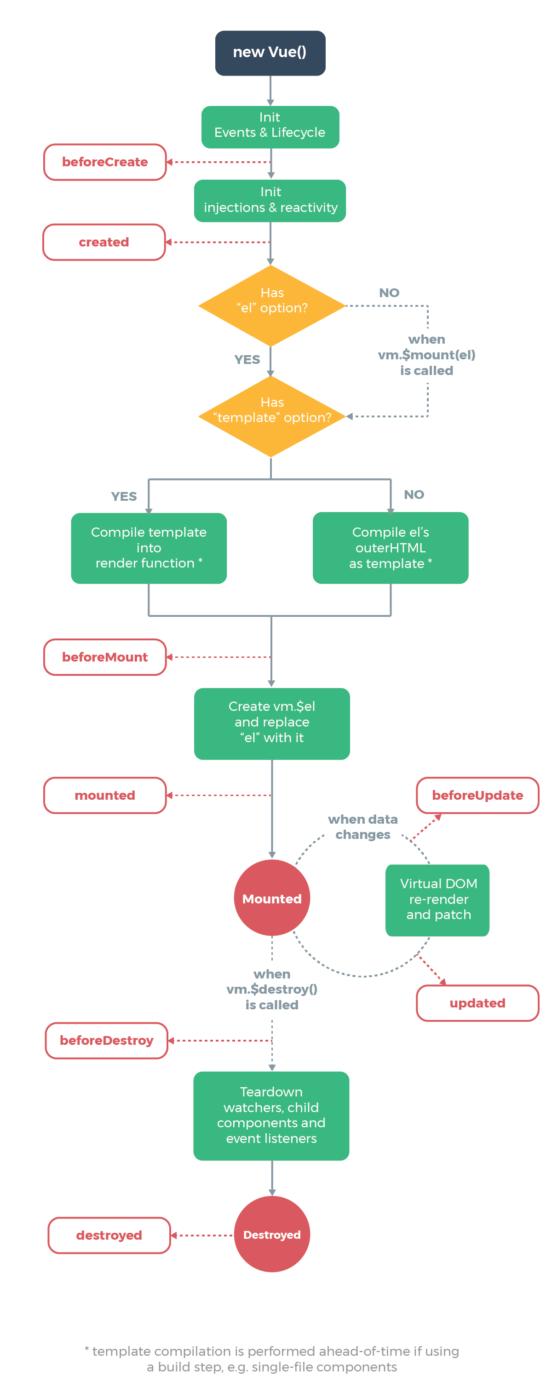
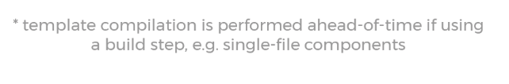
Ciclo de vida del componente (1)

Slide 62
Ciclo de vida del componente (2)

Slide 63
Hooks
Son interfaces a partir de los cuales se puede añadir código con nuevas funcionalidades o reescribiendo las que ya existen
Este código será ejecutado en ciertas condiciones o en respuesta a eventos específicos, como son las distintas etapas del ciclo de vida de los componentes.
Los más utilizado son created y mounted. En el primero de ellos suelen realizarse las peticiones asíncronas de datos, necesarias para la inicialización completa de un componentes.

Slide 64
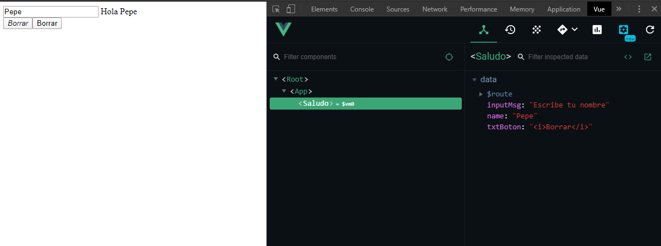
Vue devtools de Chrome en la práctica

Slide 65
Trabajando con Bindings, Directivas y Filtros
Tema 11

Slide 66
Binding
Interpolación en el contenido
{{}}
Binding de atributos HTML
v-bind: - abreviado :
Uso de objetos para indicar varios atributos
Interpolación de HTML
v-html
Binding estático
v-once

Slide 67
Ampliando el componente saludo: binding
<template>
<div>
<input type="text" name="name" id="name“ :placeholder="inputMsg“ v-bind:title="inputMsg">
Hola {{ name }}
<div>
<button v-html="txtBoton"></button>
</div>
</div>
</template>
export default {
name: 'Saludo',
data: () => {
return {
name: 'Pepe',
inputMsg: 'Escribe tu nombre',
txtBoton: '<i>Borrar</i>'
}
}
}

Slide 68
Directivas (Programación declarativa 1)
Doble binding (two-way data binding)
v-model
Mejoras del interface
v-cloak
Binding
v-bind

Slide 69
Completando el componente saludo: doble binding
<input type="text"
name="name" id="name“
v-model="name">
data: () => {
return {
name: 'Pepe',
inputMsg: 'Escribe tu nombre',
txtBoton: '<i>Borrar</i>'
}
},

Slide 70
Directivas de eventos. Métodos
Asignación de la respuesta a los eventos (programación declarativa = vista)
v-on: - abreviado @
El manejador se indica: <nombre> o <nombre>($event)
Definición de métodos (programación imperativa = controlador)
methods : { nombre: function() {} } al declarar métodos no pueden utilizarse arrow functions

Slide 71
Ampliando el componente saludo: eventos
<div>
<button v-html="txtBoton“
v-on:click="name=‘’”>
</button>
<button @click="onBorrar($event)">
Borrar</button>
</div>
methods: {
// no se pueden utilizar arrows
onBorrar: function (ev) {
console.log(ev)
this.name = ''
}
}

Slide 72
Modificadores de los eventos
son directivas postfijos de la directiva v-on
Permiten trasladar a la lógica declarativa modificaciones del comportamiento de los manejadores, como las que dependen de los métodos del objeto evento event.preventDefault() o event.stopPropagation()
.stop
.prevent
.capture
.self
.once
.passive

Slide 73
Ejemplos de modificadores
Se detendrá la propagación del evento clic.
<a v-on:click.stop="hasEsto"></a>
El evento de enviar ya no volverá a cargar la página.
<form v-on:submit.prevent="onSubmit"></form>
Los modificadores pueden encadenarse
<a v-on:click.stop.prevent="hasEsto"></a>
solo el modificador
<form v-on:submit.prevent></form>
utilizar el modo de captura al agregar el detector de eventos, es decir, un evento dirigido a un elemento interno se maneja aquí antes de ser manejado por ese elemento
<div v-on:click.capture="hazEsto">...</div>
solo activa el controlador si event.target es el elemento en sí, es decir, no de un elemento hijo
<div v-on:click.self="hazEso">...</div>

Slide 74

Otro ejemplo sencillo:
Solicitamos al usuario su correo
Guardamos los datos en una variable al tiempo que el usuariolos escribe
El usuario pulsa un botón cuando termina
Asociamos un método al botón al tiempo que impedimos que se realice la acción por defecto del submit
En respuesta al ‘envío’ le mostramos al usuario un mensaje de agradecimiento y ocultamos el formulario inicial
Podemos optar por renderizar o por utilizar CSS
Para mejorar la apariencia, evitamos que se vean las llamadas a las variables que interpolamos

Slide 75
Directivas (Programación declarativa 2)
Doble binding (two-way data binding)
v-for
Condicionales
v-if / v-else
Condicionales
v-show / v-else

Slide 76
Creación de una lista (1)
<template>
<div>
<h2>Mensajes</h2>
<div id="newMsg">
<input type="text"
placeholder="Nuevo mensaje"
v-model="newMsg">
<button @click="onAdd">
Añadir
</button>
</div>
<div id="listaMensajes">
<h3>Lista de mensajes</h3>
</div>
</div>
</template>
export default {
data: () => {
return {
newMsg: '',
aMessages: []
}
},
methods: {
onAdd: function () {
if (this.newMsg) {
this.aMessages
.push(this.newMsg)
this.newMsg = ''
console.log(this.aMessages)
}
}
}
}

Slide 77
Creación de una lista (2)
<template>
…
<div id="listaTareas" v-if="aTareas.length">
<h3>Lista de tareas</h3>
<ul>
<li v-for="(tarea, index) in aTareas" :key="index">
{{tarea}}
</li>
</ul>
</div>
</div>
</template>
Clave única
Puede ser el propio índice de la iteración, proporcionado por el v-for.
Se recomienda, para un mejor rendimiento (performance) , que sea cualquier clave única de los datos

Slide 78
Propiedades computadas
Se invocan como propiedades
Realmente son métodos que se ejecutan
Corresponden a los getter/setters (Accessors) de ES5
Sustituyen el uso de expresiones en la interpolación
Permiten mantener la lógica en el controlador en lugar de ejecutarla en la vista
Son reactivas solo en la medida en que lo sean los elementos implicados en el cálculo

Slide 79
Propiedades computadas: Ejemplo
<p>
Computed reversed message:
"{{ reversedMessage }}“
</p>
computed: {
// un “computed getter”
// (por el uso del this, no puede emplearse una arrow)
reversedMessage: function () {
return this.message
.split('').reverse().join(‘’)
}
}

Slide 80
Creación de un codificador
computed: {
msgReverse: function () {
return this.msg.split('').reverse().join('')
},
msgCodificado: function () {
return this.msg.toLowerCase()
.replace(/[^\w ]+/g, '')
.replace(/ +/g, '-')
},
now: function () {
const fecha = new Date()
return String(fecha.getHours()) +
String(fecha.getMinutes()) +
String(fecha.getSeconds())
}
},
Vemos la diferente reactividad de las propiedades computadas y los métodos
methods: {
nowMethod: function () {
const fecha = new Date()
return String(fecha.getHours()) +
String(fecha.getMinutes()) +
String(fecha.getSeconds())
}
}

Slide 81
Watchers
Otra alternativa a la falta de reactividad de las propiedades computadas son los watchers
Reaccionan de forma automática a los cambios en las propiedades que utilizan
Son especialmente útiles en operaciones que cambian los datos de forma asíncrona o consumiendo mucho tiempo

Slide 82
Watchers: Ejemplo
<p> Computed reversed message:
"{{msgCodificadoWatcher }}“
</p>
mounted: function () {
this.msgCodificadoWatcher = this.msg
},
watch: {
msg: function (newMsg, oldMsg) {
const fecha = new Date()
this.msgCodificadoWatcher =
newMsg.toLowerCase()
.replace(/[^\w ]+/g, '')
.replace(/ +/g, '-') + '-' +
String(fecha.getHours()) +
String(fecha.getMinutes()) +
String(fecha.getSeconds())
}
},

Slide 83
Filtros
Son creados por los desarrolladores para dar formato a los textos en las vistas
Se pueden usar en las interpolaciones {{}} o con v-bind
Se emplea el símbolo “pipe” | para invocarlos
{{ msg | capitalizar}}
Su código es simplemente una función que recibe un valor como parámetro y lo devuelve modificado
<div v-bind:id="rawId | formatId"></div>

Slide 84
Filtros: Ejemplo
<p>
Computed reversed message:
"{{ msg | reversed }}“
</p>
filters: {
reversed: function (item) {
return item
.split('').reverse().join(‘’)
}
}

Slide 85
Aplicando estilos de nuestra aplicación
Tema 12

Slide 86
Elementos de CSS
Estilos en línea. El atributo style
Una mala práctica muy poco recomendable
Estilos en bloques. Las etiquetas link y style
Ninguna diferencia importante entre ambos
Se utilizan selectores para acceder a los elementos del DOM
El más habitual se basa en el atributo class de HTML
Es mala práctica emplear el atributo id, que se reserva para la navegación y la creación de referencias a los nodos del DOM en JS

Slide 87

CSS específico de un componente
El atributo scoped de la etiqueta style determina que el CSS solo se aplica en es componente
Es el equivalente de las shadow DOM incluida en las especificaciones del W3C para los Web Components
La guía de estilo de Vue recomienda que a pesar de su uso, se sigan prefiriendo selectores de clase sobre selectores de elementos por motivos de rendimiento

Slide 88
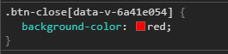
El scope del CSS
<template>
<button>X</button>
</template>
<style scoped>
button {
background-color: red;
}
</style>
Mala práctica
<template>
<button class="btn btn-close">X</button>
</template>
<style scoped>
.btn-close {
background-color: red;
}
</style>
Buena práctica
Renderizado

Slide 89
El atributo style
Insistencia. Como regla general es una mala práctica.
Un caso de uso sería la aplicación de estilos dinámicos, que pueden tomar un número indeterminado de valores dependiendo de la interacción del usuario.
Se utiliza la directiva v-bind con el atributo style, como con cualquier otro -> :style = “variable”
La variable puede ser string, objeto o array de objetos
En los objetos, las propiedades correspondientes a valores CSS que utilizan guion (-) se convierten a camel Case

Slide 90
Cambios en el tamaño de fuente
<h2>Estilo CSS dinámico</h2>
<div class="spinner">
<label for="size">Tamaño de fuente</label>
<input type="text" id="size" v-model="size"
min="0.1" max="3" disabled>
<input type="range" v-model="size"
min="0.1" max="3" step="0.1">
<input type="text" placeholder="Escribe tu nombre"
v-model="name">
<p :style="fontSize">{{ name }}</p>
</div>
data: () => {
return {
name: 'Pepe',
size: 1.5
}
},
computed: {
fontSize: function () {
// return `font-size: ${this.size}rem`
return { fontSize: `${this.size}rem` }
}
}

Slide 91

Clases CSS
Insistencia. Es la forma más adecuada de aplicar estilos, especialmente cuando varían de forma dinámica
Se utiliza la directiva v-bind con el atributo class, como con cualquier otro -> :class = “variable”
La variable puede ser string u objeto
Al usar objetos su estructura es
Propiedad: Nombre de una clase CSS existente
Valor: booleano. Solo si es true se aplica la clase

Slide 92
Añadiendo CSS a una lista de tareas
<h2>Tareas</h2>
<div id="newTarea">
<input type="text" placeholder="Nueva tarea"
v-model="newTarea.titulo">
<input type="text" placeholder="descripción de la tarea"
v-model="newTarea.info">
<button @click="onAdd">Añadir</button>
</div>
<div id="listaTareas" v-if="aTareas.length">
<h3>Lista de tareas</h3>
<ul class="lista">
<li v-for="(tarea, index) in aTareas" :key="index">
<input type="checkbox" @change="onCompletedChange"
v-model="tarea.isCompleted">
<span :class="{isCompleted: tarea.isCompleted}">
{{tarea.titulo}} - {{tarea.info}}
</span>
</li>
</ul>
</div>
Creamos una lista de tareas, algo más compleja que la de mensajes
Las tareas son objetos se definen en un modelo de datos (una clase de ES6)
El binding de los inputs corresponde a propiedades de los objetos
Unas de estas propiedades se enlaza con un checkbox
Los cambios en esa propiedad se reflejan en la aplicación o no de una clase CSS

Slide 93
Librerías de Componentes y CSS
Bootstrap Vue
https://bootstrap-vue.js.org/
Elementos de CSS basados en display Flex + Bootstrap (https://getbootstrap.com/docs/4.0/getting-started/introduction/)
Componentes hechos con Vue (sustituyen los “componentes” de JS basados en Jquery de Bootstrap)
Dependencia a otras librerías como Popper.js y PortalVue
Vuetify
https://vuetifyjs.com/en/
Elementos de CSS basados en Flex + Material Design (https://material.io/design/)
Componentes hechos con Vue

Slide 94
Iconos en formato fuente (Font Icons)
Font Awesome (https://fontawesome.com/icons/fonticons)
Font Awesome Vue Components (https://fontawesome.com/how-to-use/on-the-web/using-with/vuejs)
Vuetify Icons (https://vuetifyjs.com/en/customization/icons/)
Icon Moon (https://icomoon.io/)

Slide 95

Vuetify https://vuetifyjs.com/en/

Slide 96
Instalación de Vuetify
Desde línea de comandos
$ vue add vuetify
Desde UI
$ vue ui
Plugins
Antes creamos una copia de App.vue, porque la instalación lo sobrescribe

Slide 97
Resultado de la instalación
Registro en package json de las dependencias instaladas en node_modules
Ajustes en la configuración de Vue (vue.config.js) y del lint (.eslintrc.js)
Enlaces desde index.html a los CSS de fuentes e iconos
El plugin como tal, plugins\vuetify.js y su importación desde main.js
Un logo svg
Cambios en algunos ficheros para empezar a usar vuetify: App.vue, HelloWorld.vue

Slide 98
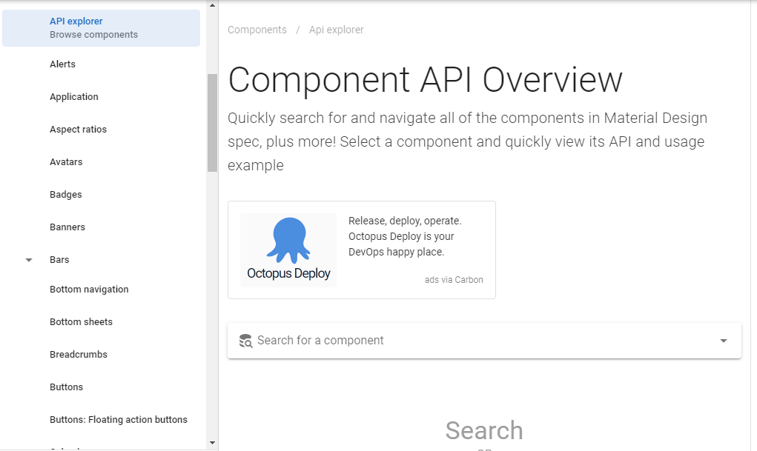
Algunos componentes de Vuetify
v-app
v-app-bar
v-content
v-img
v-btn
v-icon

Slide 99
Formularios
input / text area
checkbox
radio buttons
select/options
si existen, descarta los valores provistos por los controles HTML
en los textarea no puede usarse interpolación {{}} para proporcionar un valor inicial
Los checkbox múltiples deben ligarse a tipos Array, para recoger múltiple valores booleanos
select/options de elección múltiple, se ligan a Arrays
v-model -> doble binding del formulario y el modelo de datos

Slide 100
Formulario
<template>
<form class="col-6" id ="form-td" @submit.prevent="onSubmit()">…
</form>
</template>
<script>
const cursos = […]
const turnos = […]
const userCreate = function () { return {…}}
export default {
data: () => { return {
user: userCreate(),
cursos: cursos,
turnos: turnos
}
},
methods: {
onSubmit: function () {
console.log(JSON.parse(JSON.stringify(this.user)))
}
}
}
</script>
<style></style>

Slide 101

Formularios - Utilidades
Componentes de formularios
Vuetify (https://vuetifyjs.com/en/components/forms/)
Bootstrap-vue (https://bootstrap-vue.org/docs/components/form/)
Creación dinámica
vue-form-generator (https://styde.net/generar-formularios-en-vue-js/)
Validación
vuelidate (https://github.com/vuelidate/vuelidate)
VeeValidate (http://vee-validate.logaretm.com/)

Slide 102
Trabajando con rutas y datos del backend
Tema 13

Slide 103
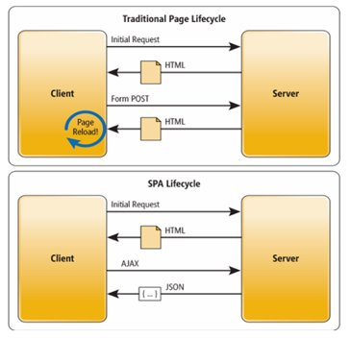
Single Page Applications
carga completa​ en una sola página​
asincronicidad​ en la descarga de datos
limitada dependencia​ del servidor​
​aproximación​ a las aplicaciones​ de escritorio con diferentes vistas en función de las interacciones del usuario: enrutamiento

Slide 104
Enrutamiento
Existe un sistema de navegación (menú)
Cada una de las opciones implica que solo algunos de los componentes son visibles para el usuario
Puede conseguirse cambiando directamente el estado de los componentes con las directivas v-if (incluso v-view) en función de determinada variable
En aplicaciones complejas, con numerosas vistas es habitual emplear el plugin vue-router para implementar esta funcionalidad
Como todos los plugins
Se instala con npm
Se registra con el método global use(): Vue.use(MyPlugin, {someOptions: true})

Slide 105

vue-router
Instalación
npm install vue-router
Configuración del plugin y las rutas en main.js
Configuración del plugin y las rutas en un fichero de rutas router.js
Llamada a este fichero desde main.js Se inyecta el router en la instancia de Vue
new Vue({
router,
render: function (h) { return h(App) }
}).$mount('#app’)

Slide 106
Fichero de rutas
El objeto Vue, en su método use, recibe VueRouter
Vue.use(VueRouter)
Se definen las rutas en un array de objetos Cada ruta tiene las propiedades path y component
Se crea y se exporta una instancia de VueRouter que tiene como parámetro el array de rutas
const router = new VueRouter({
mode: ‘history’, routes: []
})
En main.js, se inyecta el fichero router en la instancia de Vue
new Vue({router, render: function (h) { return h(App) }}).$mount('#app’)
El modo ‘history’ determina que las URL sigan el estándar HTML5 para elemento internos de un servidor

Slide 107
Uso de las rutas
Área donde se renderizan los componentes propios de cada ruta <router-view> </router-view>
Barra de navegación (toolbar)
Items del menú (botones) <router-link to="/“>

Slide 108
Añadiendo rutas en nuestra app
<template>
<div class="app">
<div class="nav">
<router-link to="/">Home</router-link>
<router-link to="/mensajes">Mensajes</router-link>
<router-link to="/tareas">Tareas</router-link>
</div>
<router-view></router-view>
</div>
</template>
Vue.use(VueRouter)
const routes = [
{ path: '/', name: 'Home', component: Home },
{ path: '/mensajes', name: 'Mensajes', component: Mensajes },
{ path: '/tareas', name: 'Tareas', component: Tareas }
]
const router = new VueRouter({
mode: 'history',
base: process.env.BASE_URL,
routes
})
export default router
Reorganizamos los componentes
Home: Hace uso de
Saludo
Tools
Fuente
Mensajes
Tareas

Slide 109

Acceso a los datos de un servidor / API
El servidor expone un endpoint para proporcionar determinados datos en un formato concreto
El formato puede ser XML. JSON… Este último es el más habitual actualmente
El frontend solicita y recupera esos datos gracias a una petición http asíncrona, conocida como AJAX. Puede hacerlo con
XMLHttpRequest (JS nativo)
Fetch (Implementado en los browsers modernos)
Axios (https://github.com/axios/axios)

Slide 110
Instalación de Axios
Axios (https://github.com/axios/axios)
cliente ligero de HTTP para JS, con un API unificada para las solicitudes Ajax
se puede ejecutar en el navegador o en servidores NodeJS
está optimizado para facilitar el consumo de servicios web, API REST y que devuelvan datos JSON
todos sus métodos devuelven promesas
el proceso de stringify/parse de los datos JSON se realiza de forma transparente al usuario
Instalación
$ npm install axios

Slide 111
Descargando datos:
La librería Axios es la forma recomendada desde Vue.js pare realizar conexiones asíncronas y solicitar datos a un servidor
Se recomienda hacer la solicitud de datos iniciales desde el hook created del ciclo de vida del componente.
Entre los muchos API públicos que existen, podemos probar con el de la NASA, https://api.nasa.gov/
Uno de los endpoints que incluye es la Astronomy Picture of the Day (APOD)
Para poder utilizarlo es necesario solicitar un APIKEY
Otros endpoints nos proporcionan arrays de datos, con los que podemos crear tablas y listas

Slide 112
Añadiendo una ruta para descargar imágenes
<template>
<div>
<astro-image></astro-image>
</div>
</template>
Astro.vue
<template>
<div class="container">
<div class="img-wrapper">
<img :src="imgUrl" :alt="imgTitle" :title="imgTitle">
</div>
</div>
</template>
AstroImage.vue
const url = `https://api.nasa.gov/planetary/apod?api_key=${APIKey}
export default {
created: function () { this.getAstro() },
data: function () { return { imgUrl: ‘’, imgTitle: ‘’ } },
methods: {
getAstro: function () {
axios.get(url).then((resp) => {
this.imgUrl = resp.data.url
this.imgTitle = resp.data.title
})}}} `

Slide 113
Slots: Proyección de contenido
Los slots nos permiten añadir dinámicamente elementos al componente con un comportamiento variable desde su propio espacio de contenido
Esta técnica se conoce como proyección de contenido o transclusion
Desde fuera:
<componente> [contenido] <componente>
Desde dentro:
<template>
<slot></slot>
</template>
La etiqueta slot puede incluir un valor por defecto.
Se pueden definir varios slots cada uno con un atributo name
El contenido usa el atributo slot para indicar a cual de ellos corresponde

Slide 114
Uso de múltiples slots
<template>
<div>
<astro-image>
<h2 slot="header">Imagen del día</h2>
<p slot="footer">Imagen del {{hoy}}</p>
</astro-image>
<astro-image fecha="2020-02-01">
<p slot="footer">Imagen del {{ new Date('2020-02-01').toLocaleDateString() }}</p>
</astro-image>
</div>
</template>
Astro.vue
AstroImage.Vue
<template>
<div class="container">
<slot name="header"><h2>Imagen pasada</h2></slot>
<div class="img-wrapper">
<img :src="imgUrl" :alt="imgTitle" :title="imgTitle">
</div>
<slot name="footer"></slot>
</div>
</template>

Slide 115
Datos en nuestro backend
Backend real, e.g. creado con NodeJS
Backend simulado, e.g creado desde https://jsonplaceholder.typicode.com/
Disponible en la Web
Instalado localmente en el equipo utilizando json-server https://github.com/typicode/json-server
npm install -g json-server
Desde una nueva carpeta (e.g. server) se ejecuta json-server db.json Se creara el fichero db.json simulando la DB del servidor

Slide 116
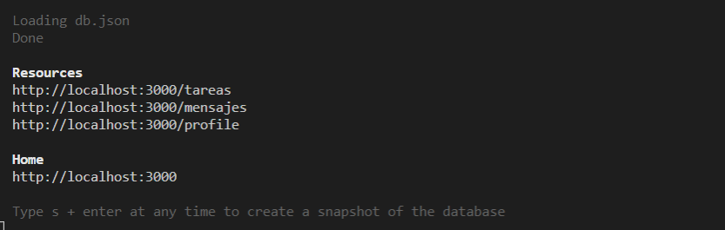
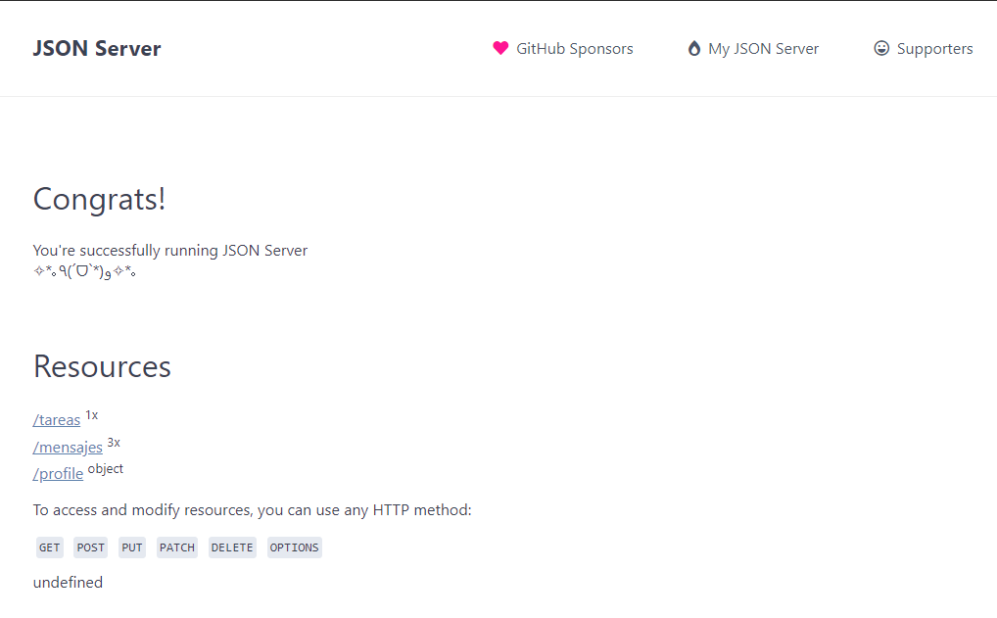
Backend sencillo: json-server

Slide 117
Operaciones REST
Inicializamos la lista de mensaje descargando los que proporciona el servidor (Read)
axios.get()
Añadimos nuevos mensajes en el servidor (Create)
axios.post()
Modificamos mensajes en el servidor (Update)
Eliminamos mensajes en el servidor (Delete)
axios.patch()
axios.delete()
axios.put()

Slide 118
Leyendo y escribiendo datos en el back
created () {
axios.get(url).then(
res => {
this.aMensajes = res.data.map(item => item.titulo)
}
)
},
methods: {
onAdd: function () {
if (this.newMsg) {
axios.post(url, { titulo: this.newMsg }).then(
res => {
console.log(res)
if (res.status === 201 && res.data.id) {
this.aMensajes.push(this.newMsg)
this.newMsg = ''
console.log(this.aMensajes)
}
})
}
},

Slide 119
Aplicando patrones. El patrón de diseño Flux
Tema 14

Slide 120
Tareas: Organizando los componentes
Reorganizamos los componentes
Tareas
Nueva
Item
<h2>Tareas</h2>
<nueva></nueva>
<div id="listaTareas" v-if="aTareas.length">
<h3>Lista de tareas</h3>
<ul class="lista">
<li v-for="(tarea, index) in aTareas" :key="index">
<item :tarea="{...tarea, index: index}"></item>
</li>
</ul>
</div>
<div class="form-control">
<input type="text" placeholder="Nueva tarea"
v-model="newTarea.titulo">
</div>
<div class="form-control">
<input type="text" placeholder="descripción de la tarea"
v-model="newTarea.info">
</div>
<div class="form-control">
<button @click="onAdd">Añadir</button>
</div>
<div class='item'>
<input type="checkbox" @change="onCompletedChange"
v-model="tarea.isCompleted" />
<div :class="{isCompleted: tarea.isCompleted}">
<div class="text">{{tarea.titulo}}</div>
<div class="text">{{tarea.info}}</div>
</div>
</div>
<div @click="onDelete" class="boton">🗑</div>

Slide 121
Comunicación entre componentes
Padres <-> Hijos. Patrón Controlador / Presentadores
Comunicación bidireccional asimétrica
Padres -> Hijos. Se utiliza el interfaz del componente Mediante props se definen atributos visibles desde fuera que incorporan datos como propiedades del componente
Hijos -> padres. El método $emit del componente permite emitir eventos, incluyendo datos si es necesario. La respuesta a los eventos se define igual que el los eventos nativos, y el parámetro $evento contiene los datos emitidos
Otros elementos de comunicación
Bus de eventos
Componentes Asíncronos

Slide 122
Tareas: Componente Controlador
<h2>Tareas</h2>
<nueva @newTarea="onAdd($event)"></nueva>
<li v-for="(tarea, index) in aTareas" :key="index">
<item :tarea="{...tarea, index: index}"
@changeState="onChange($event)" @delete="onDelete($event)"></item>
</li>
El componente controlador incluye a los presentadores.
En el se implementa toda la lógica de los datos
methods: {
onAdd: function (newTarea) {
if (newTarea) {
this.aTareas.push(newTarea)
console.log(this.aTareas)
}
},
onChange: function (i) {
this.aTareas[i].isCompleted = !this.aTareas[i].isCompleted
console.log('Change', this.aTareas)
},
onDelete: function (i) {
this.aTareas.splice(i, 1)
console.log('Borrado', this.aTareas)
}
}

Slide 123
Tareas: Componente Presentador
<div class="list-item">
<div class='item'>
<input type="checkbox" @change="onCompletedChange"
v-model="tarea.isCompleted" />
<div :class="{isCompleted: tarea.isCompleted}">
<div class="text">{{tarea.titulo}}</div>
<div class="text">{{tarea.info}}</div>
</div>
</div>
<div @click="onDelete" class="boton">🗑</div>
</div>
Un componente presentador organiza el UI.
En el se implementa solo la lógica de presentación de los datos y las comunicaciones con el controlador
data: () => {
return {}
},
props: ['tarea'],
methods: {
onCompletedChange: function () {
this.$emit('changeState', this.tarea.index)
},
onDelete: function () {
this.$emit('delete', this.tarea.index)
}
}

Slide 124
Bus de eventos
Permite una comunicación entre componentes, con independencia de la relación entre ellos
Cualquier componente puede emitir un evento:
this.$root.$emit(‘<nombre>‘, datos)
En cualquier componente se puede definir el manejador que responderá a ese evento
this.$root.$on(‘<nombre>’, función manejadora)
La responsabilidad del estado de la aplicación se reparte entre diversos componentes implicados en testa comunicación

Slide 125
Mensajes: Organizando los componentes
Los componente Nuevo y Lista se comunican entre si mediante el bus de eventos.
onAdd: function () {
if (this.newMsg) {
console.log('Nuevo mensaje', this.newMsg)
axios.post(url, { titulo: this.newMsg })
.then(res => {
console.log(res)
if (res.status === 201 && res.data.id) {
// Emitir un evento de salida al bus de eventos
this.$root.$emit('addMsg', this.newMsg)
}
})
.finally(() => { this.newMsg = '' })
}}
Nuevo añade datos al
Y emite un evento para notificarlo.
created () {
this.$root.$on('addMsg', this.onAdd)
axios.get(url).then(res => {
this.aMensajes = res.data.map(item => item.titulo)
})
},
methods: {
onAdd: function (newMsg) {
console.log('Recibido', newMsg)
this.aMensajes.push(newMsg)
console.log(this.aMensajes)
}
}
Lista lee los datos del
backend y responde al evento de nuevo actualizando su array de datos

Slide 126
Store para centralizar el estado de la app
El store definido al margen de los componente se importa y se expone como parte del componente.
Tanto la vista como el controlador operaran directamente sobre este elemento
Un componente que hace un get, actualiza el store y lo expone hacia la vista
Un componente que hace un post con los datos que le llegan de la vista, actualiza el store en función del resultado
import store from '../../store/store.js'
export default {
data: () => {
return {
// store: store
store
}
},

Slide 127
Mensajes: Uso de un store simple
export default {
state: {
messages: []
}
}
Stroe.js
import store from '../../store/store.js'
export default {
data: () => { return {newMsg: ''}},
methods: {
onAdd: function () {
axios.post(url, { titulo: this.newMsg })
.then(res => store.state.messages.push(this.newMsg)
)}
}
}
Nuevo.vue
import store from '../../store/store.js'
export default {
data: () => {
return {store}}, // store: store
created () {
axios.get(url).then(res => {
store.state.messages = res.data.map(item => item.titulo)
})
}
}
Lista.vue

Slide 128

¿Qué es Vuex?
Patrón de arquitectura basado en Flux
Lo mismo sucede con Redux, habitual en React y disponible en Angular
El estado (State) es ‘la única fuente de la verdad’ Contiene todos los datos que definen la aplicación Las acciones son la única forma de modificar el estado
El store es accesible para cualquier componente como $store
Sin embargo, el estado debe ser de solo lectura y solo se modifica mediante setters, conocidos como mutaciones
para mantener su inmutabilidad, no se manipula directamente sino mediante (y acciones) getters

Slide 129
Instalación y uso de Vuex
Instalación
npm install vuex
Configuración (en el fichero store/index.js)
import Vue from 'vue'
import Vuex from 'vuex'
Vue.use(Vuex)
Incorporación del fichero (en main.js)
new Vue({…, store, render: function (h) { return h(App) }}).$mount('#app’)
Se crea con el método Store() del objeto Vuex
new Vuex.Store({state: {…} })

Slide 130
Mensajes: Uso de Vuex. El $Store
export default new Vuex.Store({
state: {
messages: []
}
})
Stroe/index.js
export default {
data: () => { return {newMsg: ''}},
methods: {
onAdd: function () {
axios.post(url, { titulo: this.newMsg })
.then(res => this.$store.state.messages.push(this.newMsg)
)}
}
}
Nuevo.vue
…
<li v-for="(msg, index) in $store.state.messages“>
{{msg}}
</li>
export default {
data: () => {},
created () {
axios.get(url).then(res => {
this.$store.state.messages =
res.data.map(item => item.titulo)
})
}
}
Lista.vue

Slide 131
Mutaciones
El estado es de solo lectura
Sus cambios son responsabilidad de las mutaciones
Las mutaciones se definen como
mutations: { nombre (state, datos) { operaciones con los datos y el state} }
Las mutaciones se invocan mediante
$state.commit(‘nombre’, datos)

Slide 132
Mensajes: Uso de Vuex. Mutaciones
export default new Vuex.Store({
state: { messages: [] },
mutations: {
updateMessages (state, messages) {
state.messages = messages
},
newMessage (state, message) {
state.messages.push(message)
}
}
})
Stroe/index.js
export default {
data: () => { return {newMsg: ''}},
methods: {
onAdd: function () {
axios.post(url, { titulo: this.newMsg })
.then(res => this.$store.commit(‘newMessage’, this.newMsg)
)}
}
}
Nuevo.vue
export default {
data: () => {},
created () {
axios.get(url).then(res => {
let msgs = res.data.map(item => item.titulo)
this.$store.commit(‘updateMessages’, msgs ) })
}
}
Lista.vue

Slide 133
Acciones
Agrupan la lógica relacionada con el estado, mas que con los componentes, mas allá de la modificación de este.
En concreto, las acciones suelen ser responsables de las comunicaciones asíncronas con el backend
A partir de ahí, las acciones se hacen responsables de invocar a las mutaciones y se convierten en el interface del store
Las acciones se definen como
actions: { nombre (commit) { operaciones } }
Las acciones se invocan mediante
$state.dispatch(‘nombre’, datos)

Slide 134
Mensajes: Uso de Vuex. Acciones
export default new Vuex.Store({
actions: {
getMessages ({ commit }) {
axios.get(url).then(res => {
const msg = res.data.map(item => item.titulo)
commit('updateMessages', msg)
})
},
postMessage ({ commit }, msg) {
axios.post(url, msg).then(res => {
console.log(res)
if (res.status === 201 && res.data.id) {
commit('newMessage', msg.titulo)
}
})
}
}
})
Stroe/index.js
export default {
data: () => { return {newMsg: ''}},
methods: {
onAdd: function () {
this.$store.dispatch('postMessage', { titulo: this.newMsg })
}}
Nuevo.vue
export default {
data: () => {},
created () {
this.$store.dispatch('getMessages')
}}
Lista.vue

Slide 135
Testing
Tema 15

Slide 136
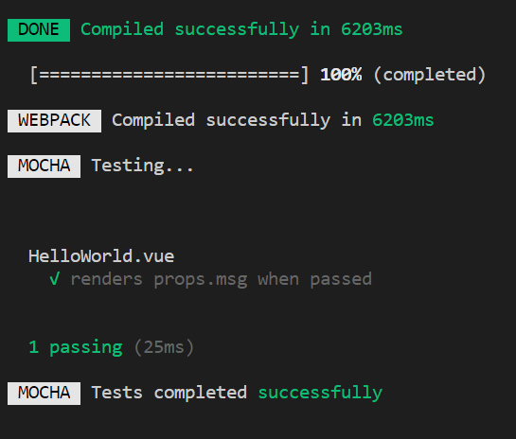
Test unitarios
Vue incluye el entorno de tests unitarios basado en mocha.
Se ejecuta mediante el comando de npm
$ npm run test:unit
El test ejecutado corresponde al fichero ejemplo tests/unit/example.spec

Slide 137
Fichero spec
import { expect } from 'chai'
import { shallowMount } from '@vue/test-utils'
import HelloWorld from '@/components/HelloWorld.vue'
describe('HelloWorld.vue', () => {
it('renders props.msg when passed', () => {
const msg = 'new message'
const wrapper = shallowMount(HelloWorld, {
propsData: { msg }
})
expect(wrapper.text()).to.include(msg)
})
})

Slide 138
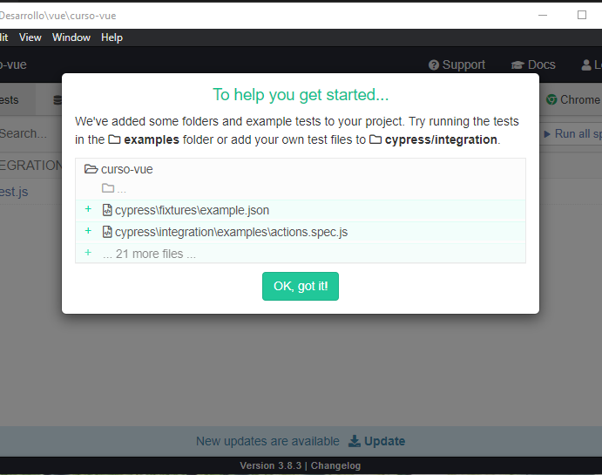
Test e2e
Vue incluye el entorno de tests end-to-end (e2e) basado en Cypress
https://www.cypress.io/
Se ejecuta mediante el comando de npm
$ npm run test:e2e
El test ejecutado corresponde al ejemplo incluido en la carpeta tests/e2e

Slide 139
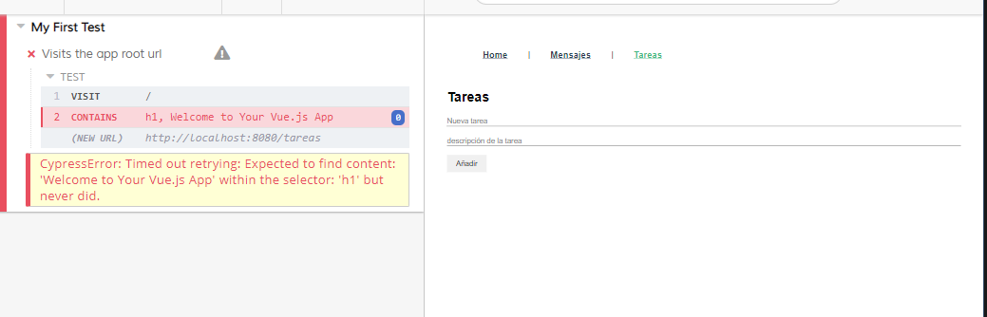
Test e2e. Resultados

Slide 140
Fichero spec
// https://docs.cypress.io/api/introduction/api.html
describe('My First Test', () => {
it('Visits the app root url', () => {
cy.visit('/')
cy.contains('h1', 'Welcome to Your Vue.js App')
})
})

Slide 141
Despliegue de aplicaciones
Tema 16

Slide 142
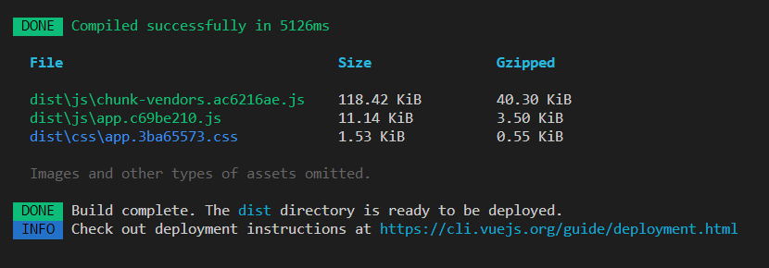
Versión del proyecto para ‘producción’
Se construye desde el CLI
npm run build
El resultado se almacena en la carpeta dist:
El contenido de public tal cual
El CSS en un solo fichero optimizado
Los bundles de JS creados por webpack:
Nuestro código
El código de librerías necesario en el cliente

Slide 143
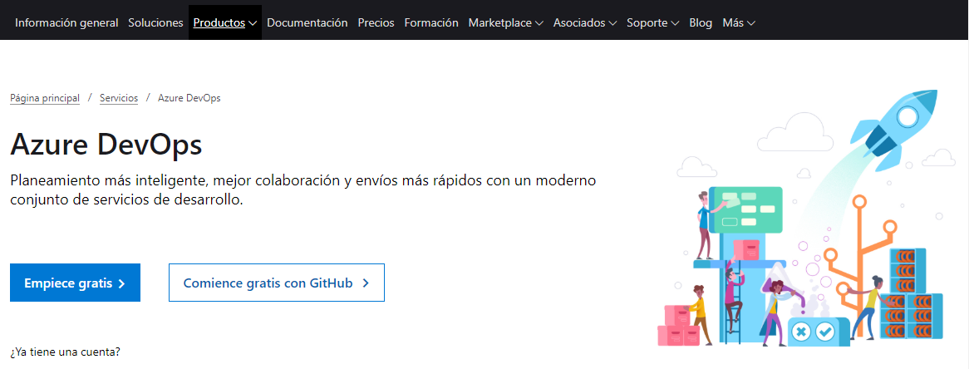
Azure devops

Slide 144
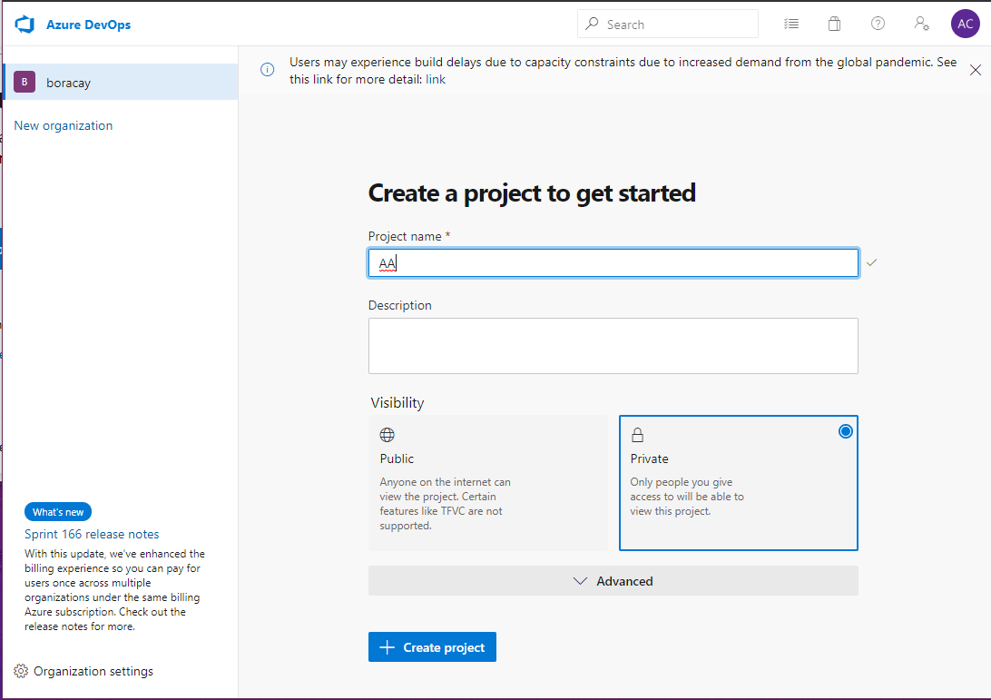
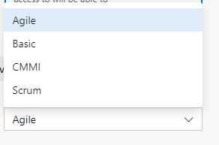
Creación de un proyecto

Slide 145
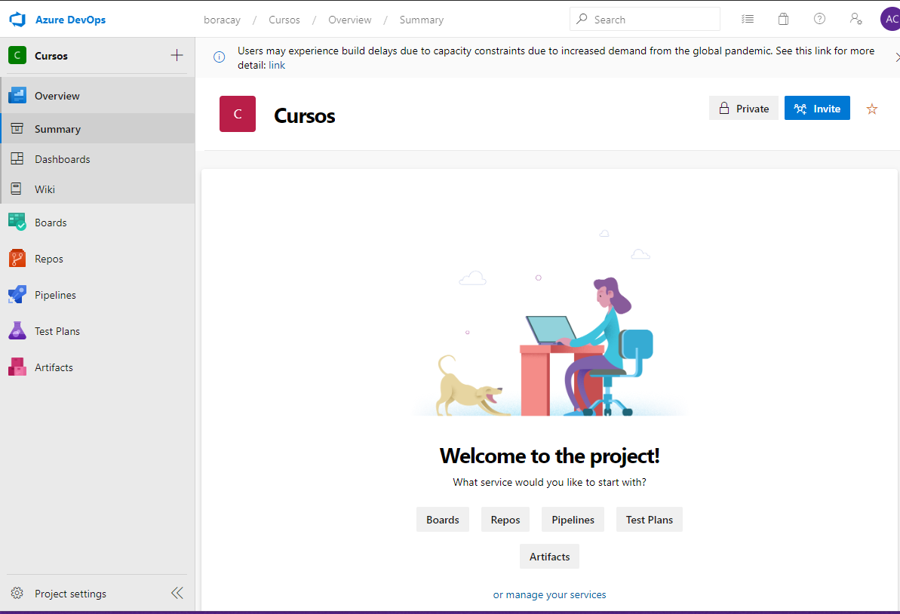
Inicio

Slide 146
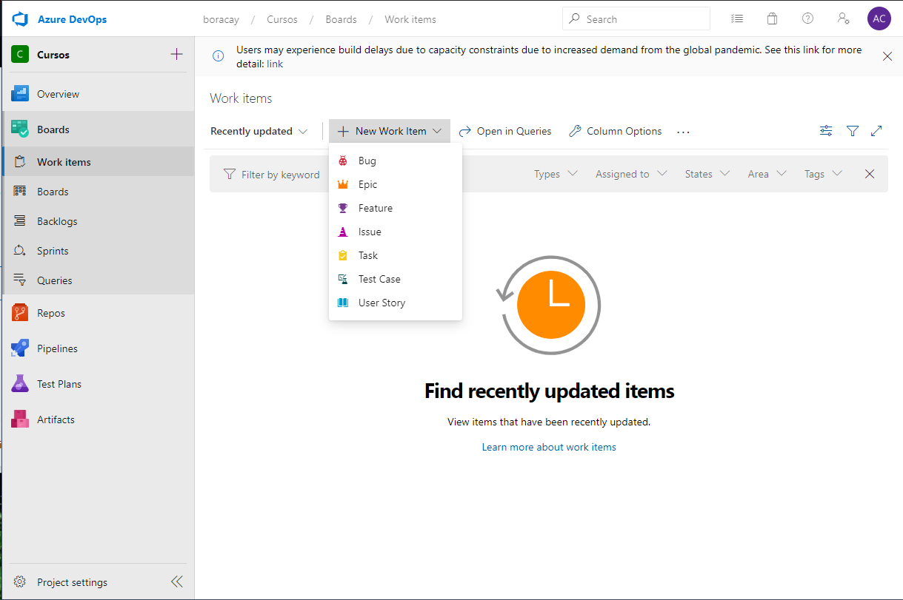
Boards

Slide 147
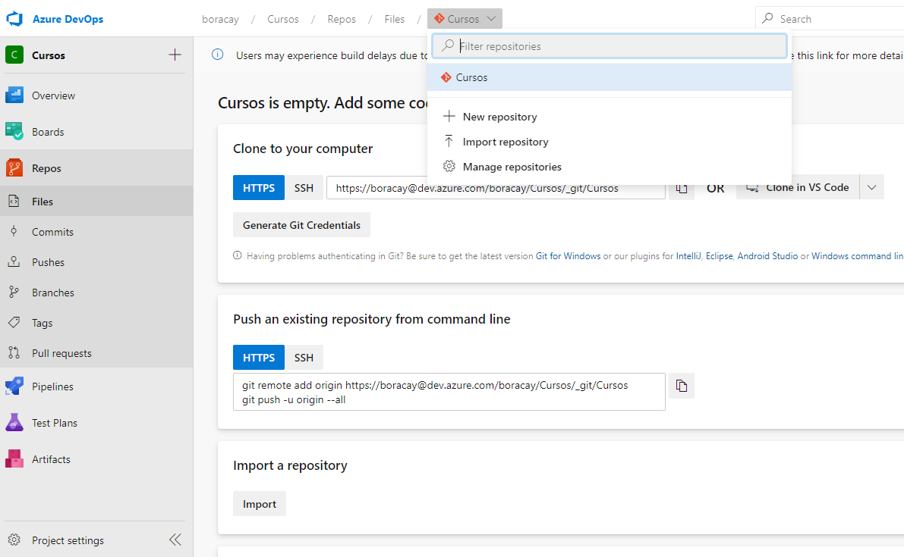
Repositorios

Slide 148


Inicio de un repositorio

Slide 149


Repositorio sincronizado

Slide 150

Despliegue (Pipelines)

